Slide 1
Team Project Proposal
나반 7조
이다현 20203077
김기훈 20180354
김태호 20201794

Slide 2
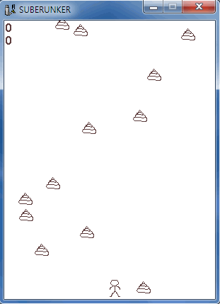
프로젝트 목표
Raspberry pi 로 LED 보드에 구현하는 똥피하기 게임
추억의 매트릭스 게임을 직접 만들어보는 것!
혼자만 즐기는 게임보다는 다같이 즐기는 게임 만들어 보기
점수 비교 시스템 추가
사용자 입력정보 및 비밀번호 저장
코로나 시대에 집에서 즐길 수 있는 게임
사용자의 요구에 부합한 기능 추가하기
- ex) 집에서 몰래 게임할 수 있는 기능

Slide 3
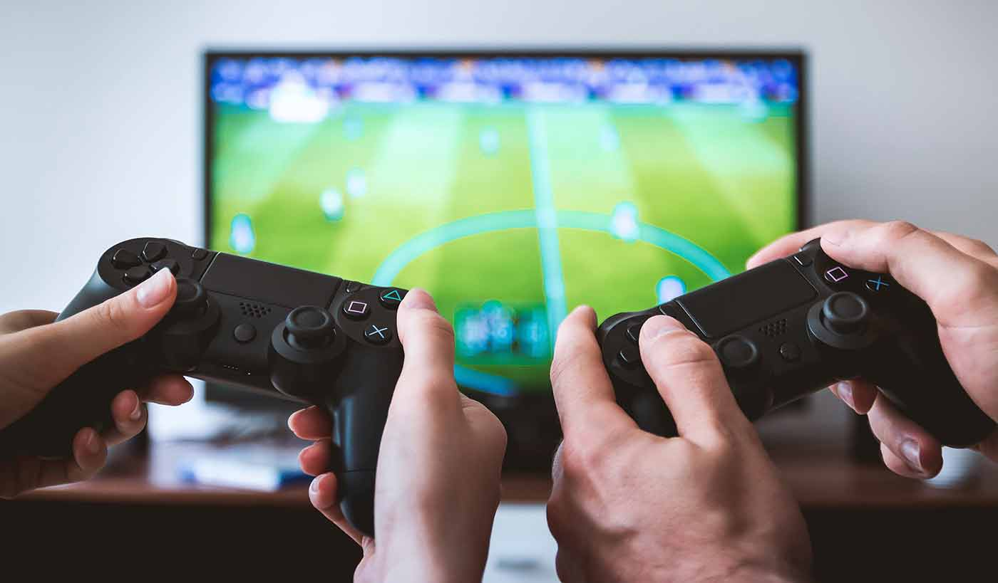
배경과 동기
프로젝트를 통한 오픈소스 수업 복습
- 새로운 도전과 다양한 소스코드들 확인
사용자와 상호작용이 강조된 프로그램,
현재 코로나 비대면 상황에도 즐길 수 있는 프로그램
오픈소스 이용 + 변형하여 만들 수 있는 프로그램
->

Slide 4
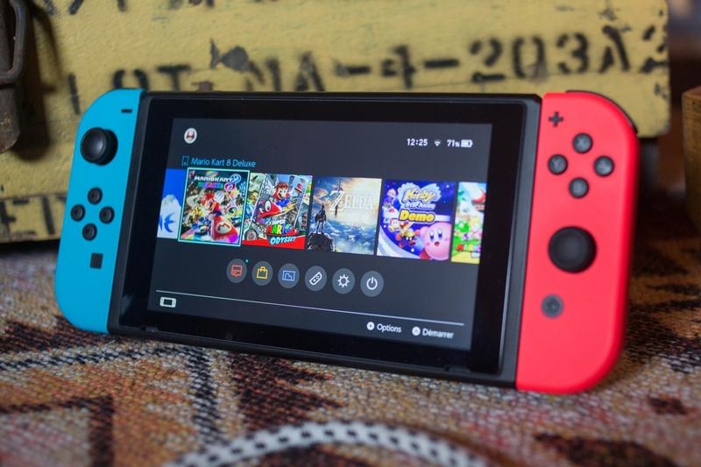
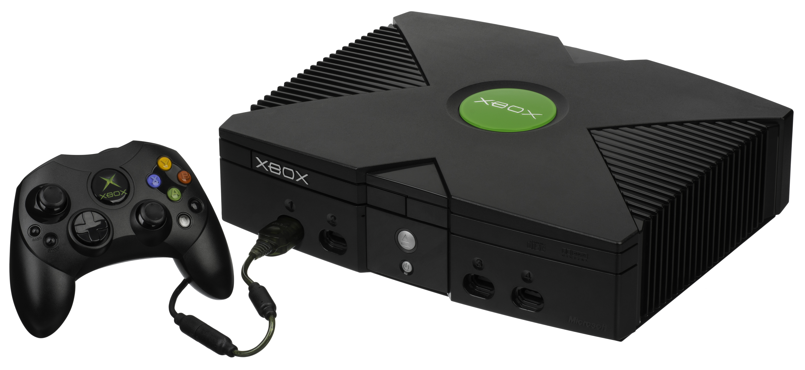
유사 제품 및 유사 서비스 조사
리듬게임만들기 (미니콘솔게임)
관련 url
X-Box
관련 url
Nintendo
관련 url
SNK NEOGEO MVSX 홈아케이드 머신
관련 url

Slide 5
프로젝트에 사용할 오픈 소스들
https://gimongstudy.tistory.com/80
오픈소스 에서 살짝 수정하여 총 3가지 색(빨,초,파)을 이용하여
빨강:똥, 파랑, 초록 :꼭 받아먹어야 하는 대상
https://jinho-study.tistory.com/230
얼굴인식을 통해 사용자인식
https://github.com/marblexu/PythonShootGame
파이썬슈팅게임(게임멈추기 등 오픈소스가져오기)
https://github.com/hzeller/rpi-rgb-led-matrix.git
라즈베리파이 LED-Matrix 컨트롤하는 오픈소스

Slide 6
팀원 역할과 일정
태호 : 팀장, 깃허브 계정 관리(프로젝트에서 사용할 오픈소스 조사)
다현 : (유사 제품 및 유사 서비스 조사)
기훈 : (프로젝트 목표 및 배경과 동기)
전체 : 아이디어 제시 및 피드백
일정
~ 10/16일: project 제안서 마무리
10/19일~ : project 제안서 발표
~10/26일 : project 구체화
11/9일 ~ 11/30일: 소스코드 개발 및 통합
11/21일: project 테스트(미정)
11/30일(월): 최종 발표, 최종 소스 파일 및 데모 동영상

